Slide 1
3.6 클래스 불균형 문제 & 예제

Slide 2
클래스 불균형 문제
3.6
클래스 불균형?
앞에서 설명한 학습법 가설 → 서로 다른 클래스의 훈련 샘플들의 수가 같다.
클래스 불균형: 분류 문제에서 서로 다른 클래스의 훈련 샘플 수에 큰 차이가 있는 상황.
Ex) 암에 걸리지 않은 환자 수가 더 적음 → 암이냐 아니냐를 예측하는 모델이 무조건 암이다라고 하기만 해도 정확도 상승
문제: 불균형 데이터를 사용하여 모델링 시 관측치 수가 많은 데이터를 중심으로 학습이 진행. 따라서 관측치가 적은 데이터에 대한 학습은 제대로 이뤄지지 않았을 가능성이 큼.

Slide 3
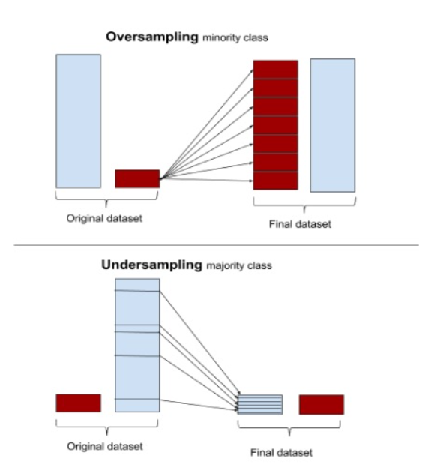
양성 클래스의 샘플 90개, 음성 클래스의 샘플 10개 있다고 가정
3.6
클래스 불균형 대응법 3가지
1. 언더샘플링 (Undersampling)
양성 클래스의 샘플을 10개로 만들어서 균형 있게 만들자!
2. 오버샘플링(Oversampling)
음성 클래스의 샘플을 90개로 만들어서 균형 있게 만들자!
Ex) SMOTE: 음성 클래스의 데이터 하나를 찾고, 해당 데이터와 가까운 k개의 데이터를 찾은 후 주변 값을 기준으로 새로운 데이터 생성
3. 임계값 이동(Threshold-moving)
분류를 시행할 때 사용되는 임계값을 양성과 음성의 비율을 이용해 조정하자!
임계값을 0.5로 설정하는 양성값일 가능성과 음성값이 될 가능성이 같다는 것을 의미
따라서 임계값을 조정하여 ＂가능성” 의 정도를 변경

Slide 4
감사합니다

